Slide 1
Новогодние игрушки Нарядная снежинка из бумаги

Slide 2
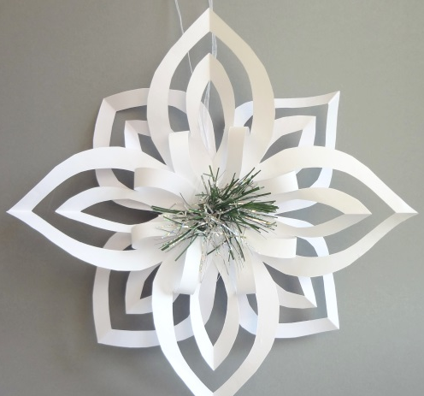
Такую снежинку сделать проще и быстрее, чем любую другую, хотя на вид она кажется сложной. Сделать ее можно за 5-7 минут.

Slide 3
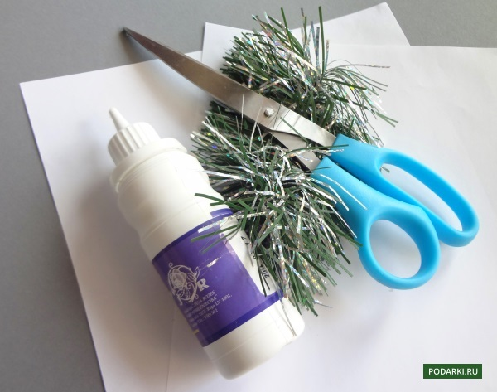
Материалы:
белая бумага;
клей;
ножницы;
немного мишуры.

Slide 4
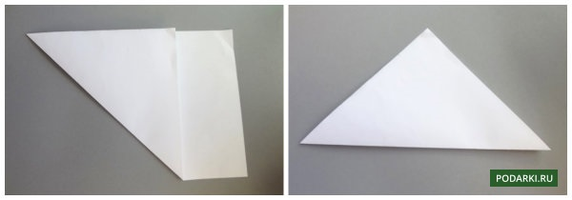
Белый лист А4 складываем по диагонали и обрезаем лишний кусок, чтобы получился квадрат. Сгибаем его в треугольник.

Slide 5
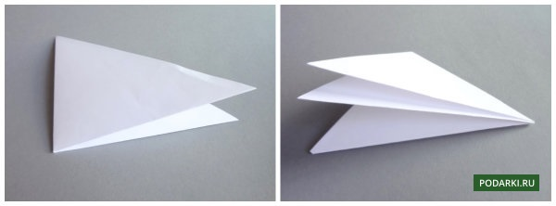
Треугольник складываем пополам и еще раз пополам.

Slide 6
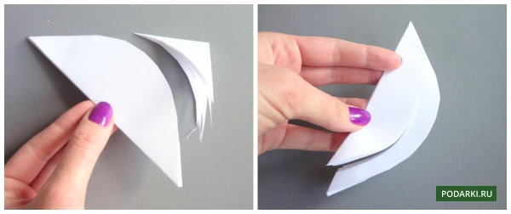
С внешней стороны, там где нет сгибов, обрезаем край в форме овала. Затем со стороны сгиба, отступив от внешнего края примерно 1 см делаем надрез вдоль края до середины снежинки.

Slide 7
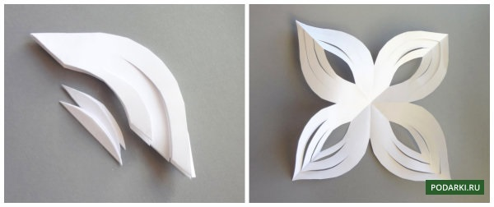
Затем делаем еще 2 надреза с отступом в 1 см, последний обрезаем полностью. Разворачиваем снежинку.

Slide 8
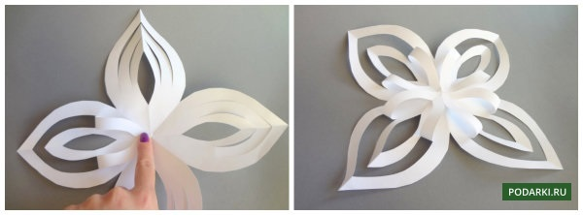
Сделанные надрезы создали 3 слоя лепестков. Отгибаем среднюю часть и приклеиваем к центру снежинки. Тоже самое проделываем со всеми лепестками.

Slide 9
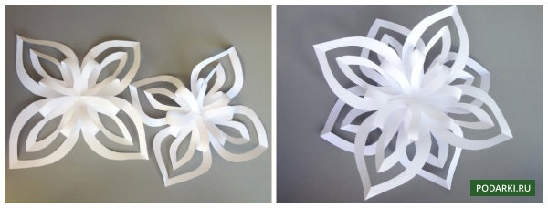
Делаем вторую такую же снежинку. Затем склеиваем обе в центре так, чтобы объемная часть каждой находилась на внешней стороне.

Slide 10
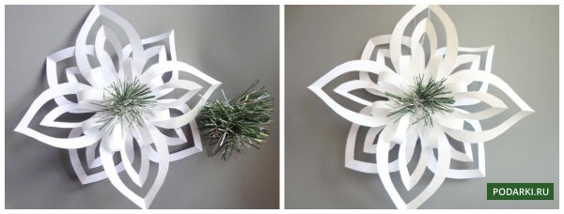
В центр приклеиваем кусочек мишуры.

Slide 11
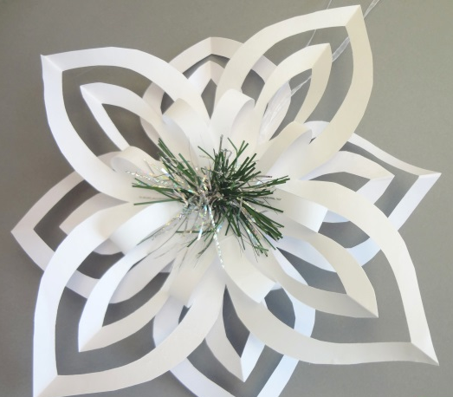
Нарядная снежинка готова!

